Slide 1
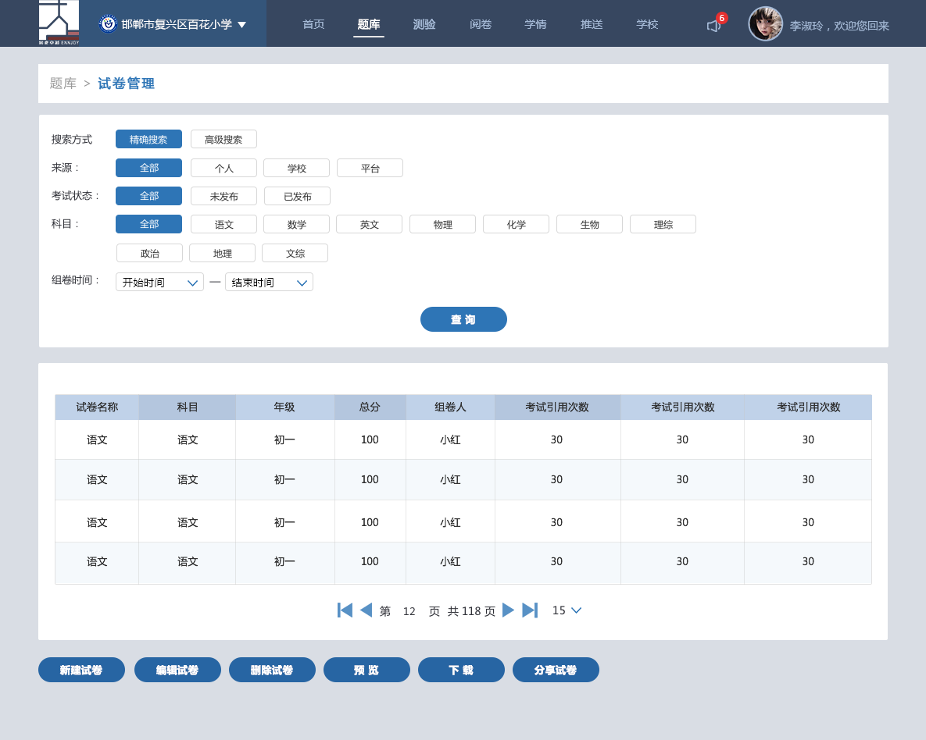
试卷管理——1）文字错误；2）调整【查询】两个字的位置上移一行，减少空白。

Slide 2
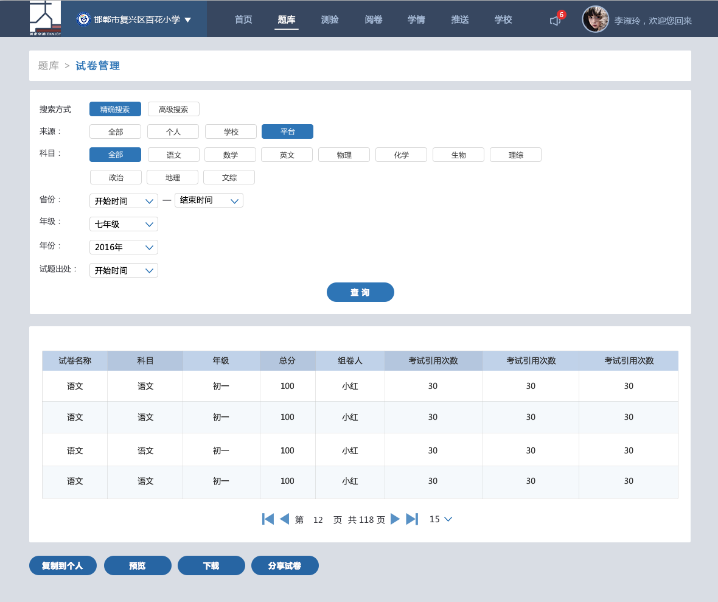
试卷管理——1）文字错误；2）尽可能将省份、年级、年份、试题出处 放到一行，避免右侧大量空白。

Slide 3
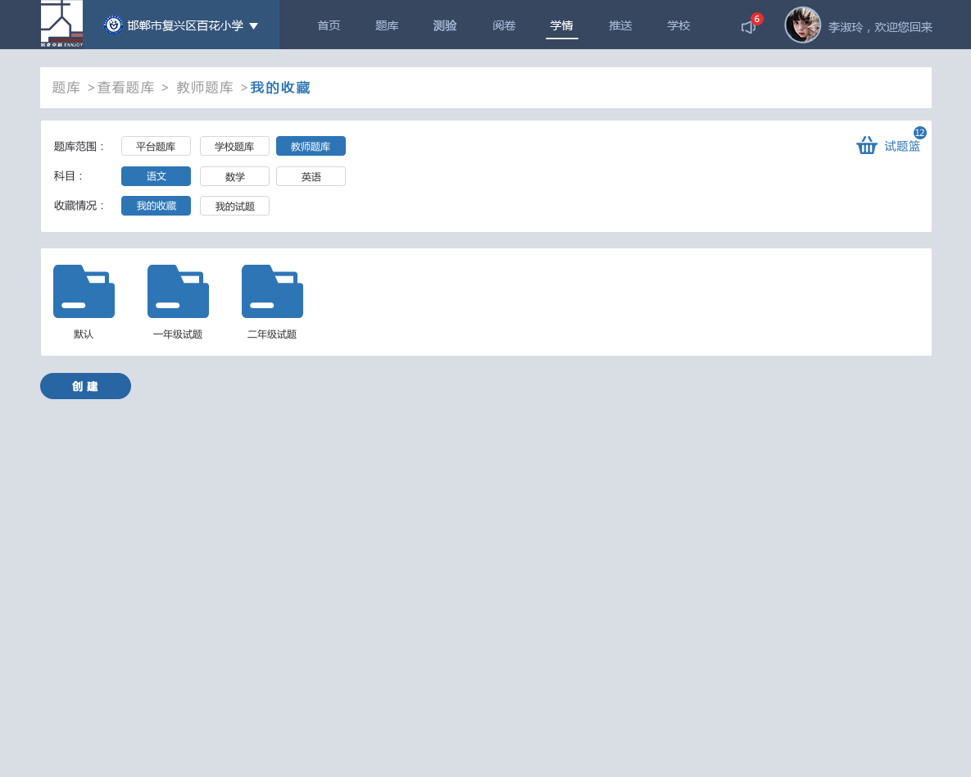
我的收藏——1）调整文件夹图标，现图标太重；2）【创建】按钮的颜色有误；

Slide 4
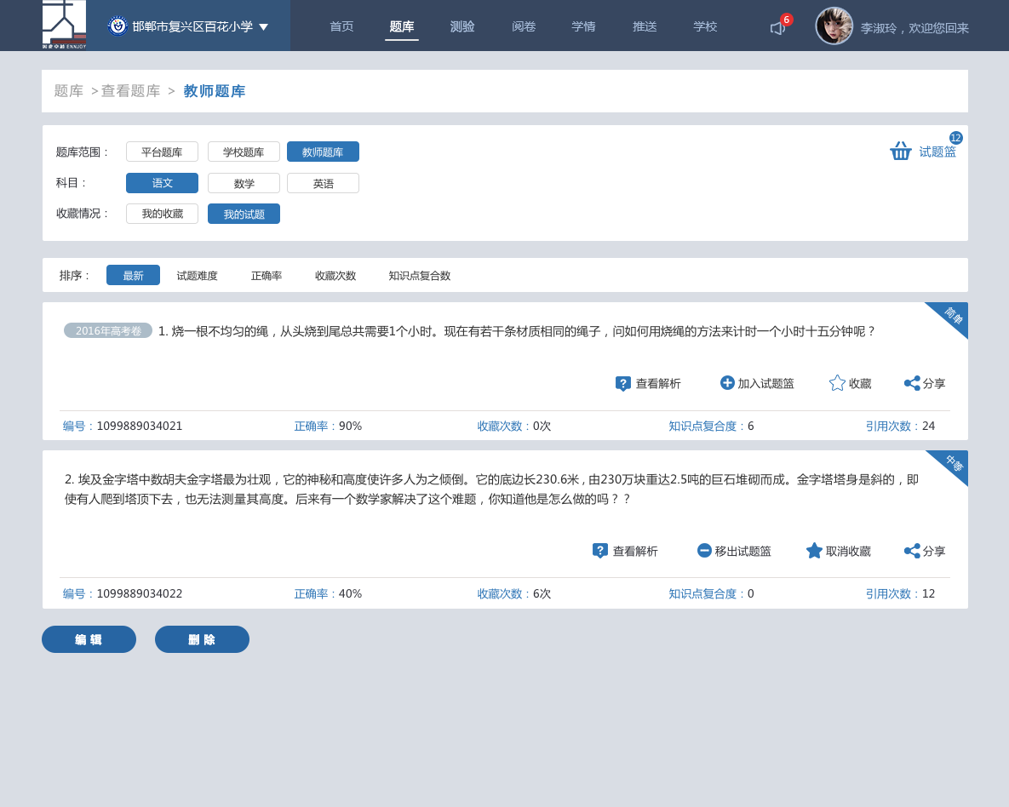
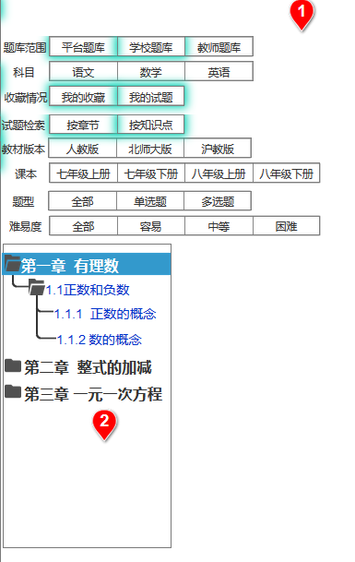
题库——1）所有排序选项需增加上下箭头，表明目前是升序还是降序。2）对比原型，缺少较多筛选项目

Slide 5
教师题库——此处原型有误，点击删除后应该是提示可勾选题目并将题目删除，而不是删除收藏夹。固缺少点击删除后，提示选择题目的界面。

Slide 6
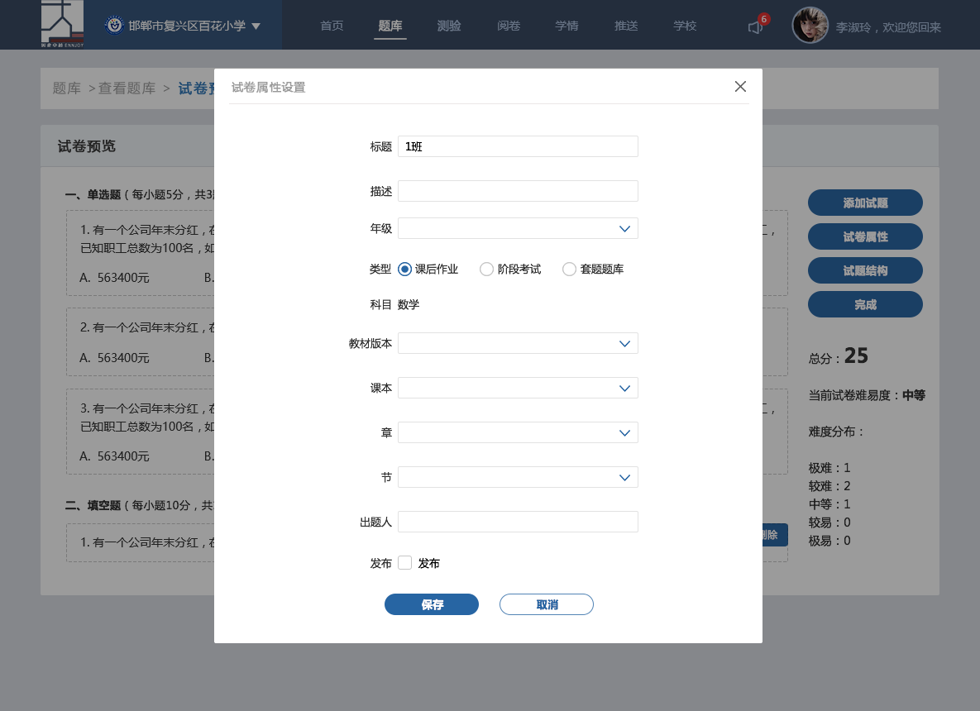
试卷管理——红框的三项去掉（原型漏删）。

Slide 7

题库——试题出处应该在题目标号之后，保证题目标号对齐，如： 1.（2016年高考考卷）烧一根……

Slide 8
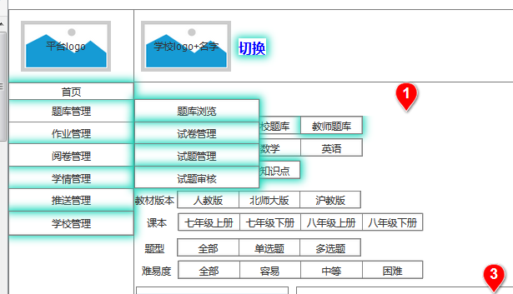
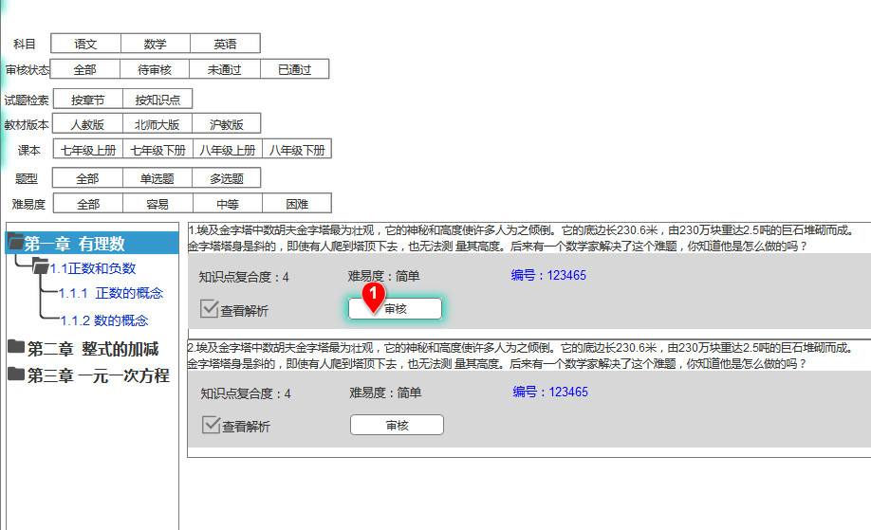
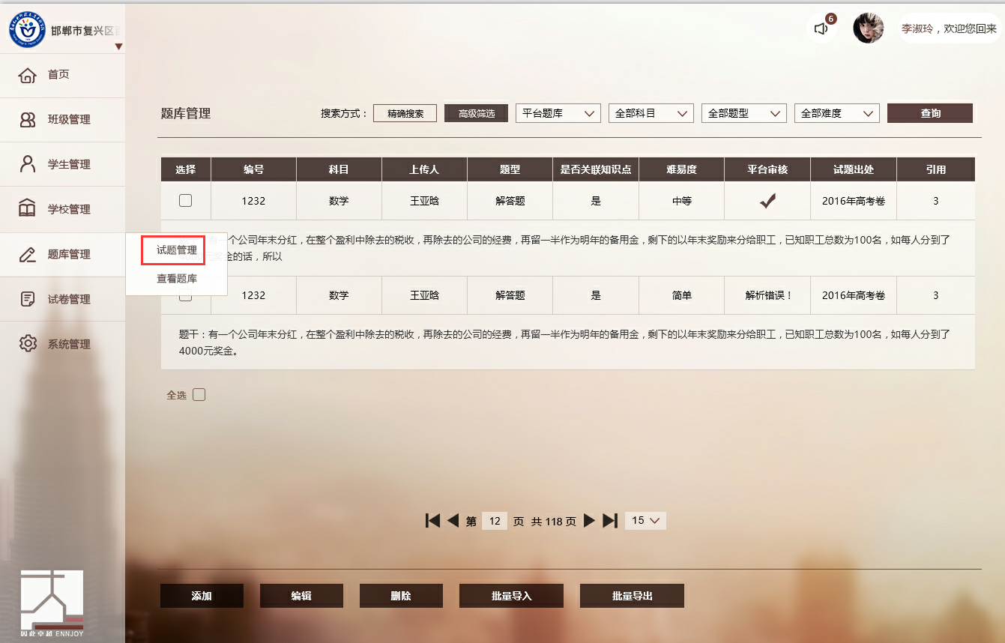
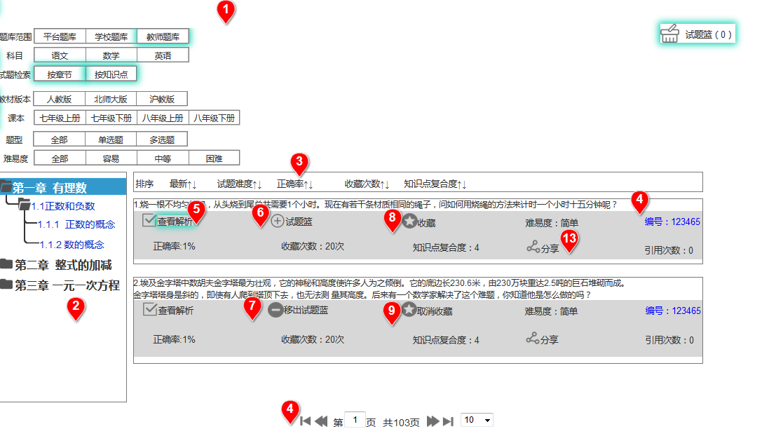
缺少【试题管理】和【试题审核】界面UI。
试题管理——原型中遗漏了功能按钮（参考阶段一UI）；需在现在的题库浏览功能中，增加按钮即可。
试题审核——参考阶段一UI，按照原型补充。

